Slide 1
„Potop”
H. Sienkiewicz
Zagłoba jako sarmata
Oblicza Andrzeja Kmicica
Sienkiewiczowskie kreacje kobiet
Obraz społeczeństwa polskiego
Stylizacja językowa

Slide 2
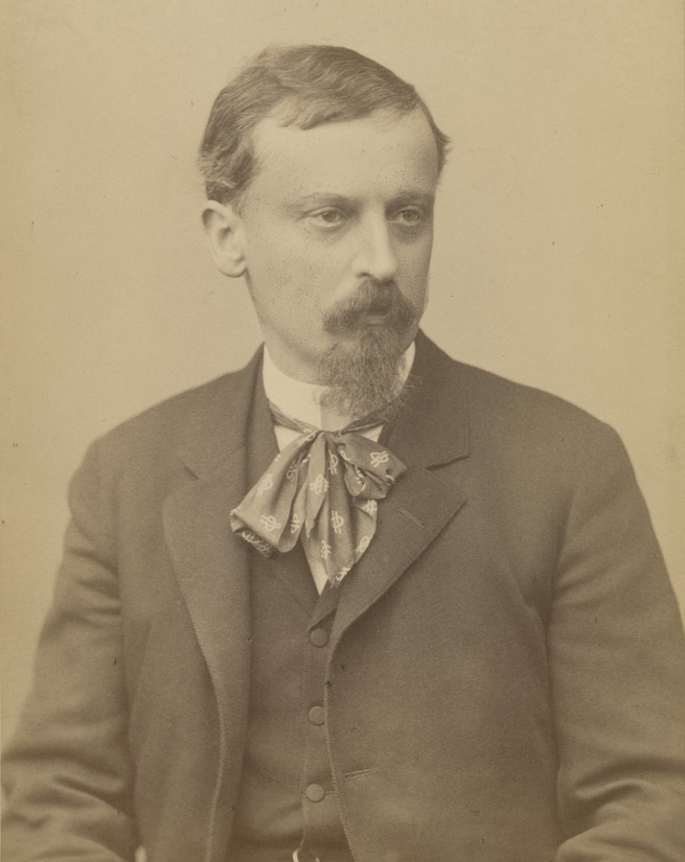
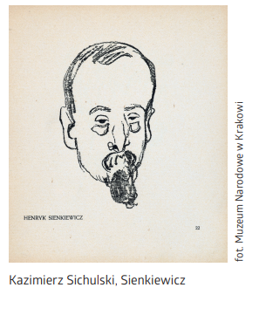
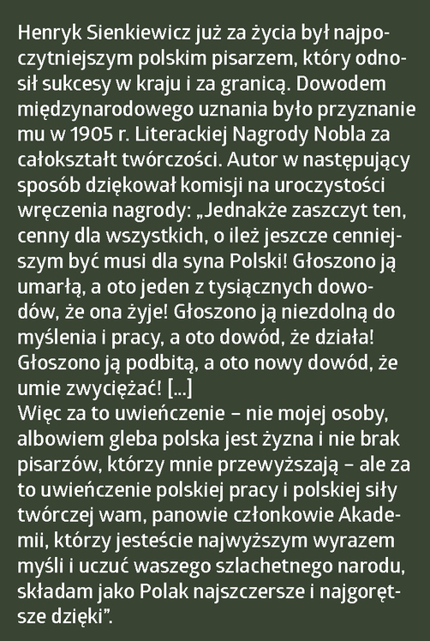
Sienkiewicz

Slide 3
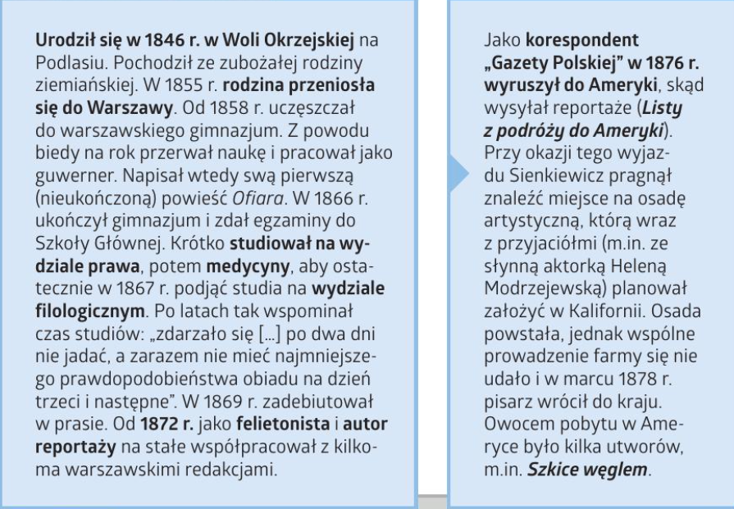
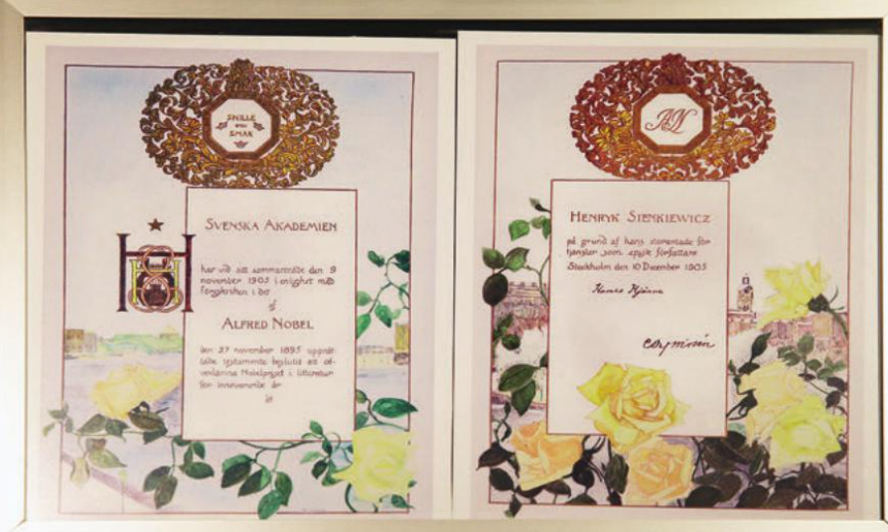

Slide 4
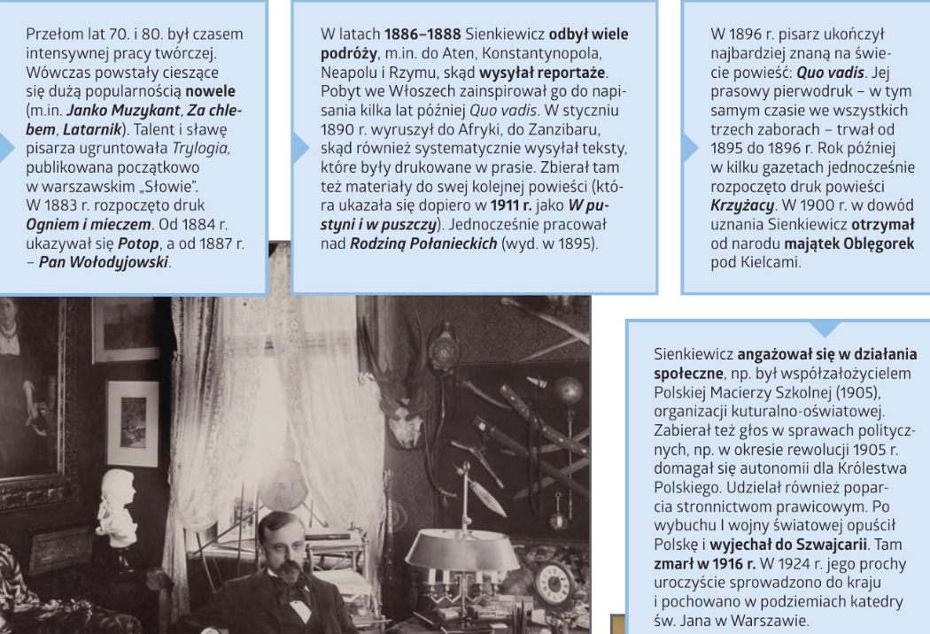

Slide 5
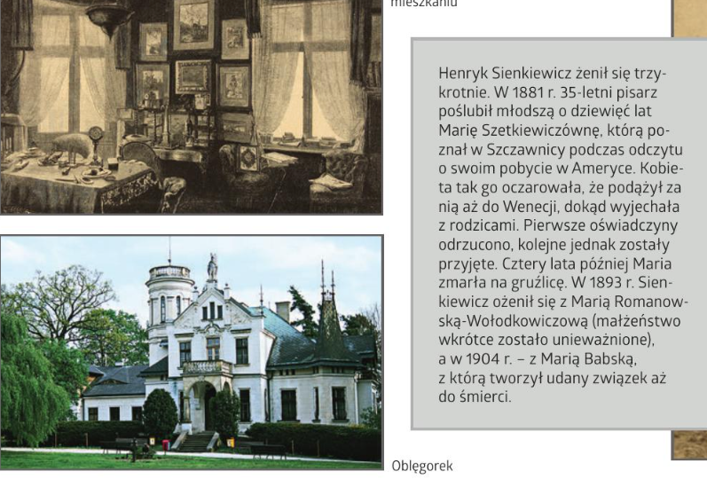

Slide 6
„Potop”
-”Trylogia” („Ogniem i mieczem”, „Potop”, „Pan Wołodyjowski”)
-w odcinkach, „Czas”, „Słowo”, „Dziennik Poznański”; pełne wydanie – 1886 r.
-na podstawie wielu dzieł, manuskryptów, pamiętników Paska
-ku pokrzepieniu serc Polaków, którzy mimo braku państwa starali się zachować tożsamość narodową

Slide 7
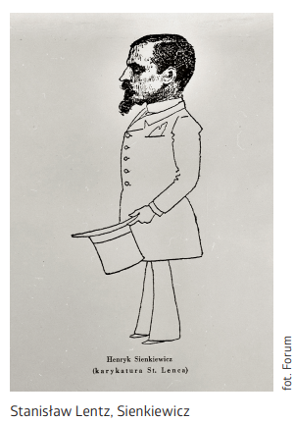
Powieść historyczna
-losy fikcyjnych bohaterów wpisane w burzliwą historię Rzeczypospolitej
-postaci historyczne: Paweł Jan Sapiecha, Stefan Czarniecki, król Jan Kazimierz
-postaci fikcyjne: Andrzej Kmicic, Onufry Zagłoba, Michał Wołodyjowski
-1655-1657, podczas potopu szwedzkiego
-prawdziwe wydarzenia: kapitulacja pod Ujściem, walka o Warszawę, obrona Jasnej Góry
-fikcyjne wydarzenia: miłość Kmicica i Oleńki
-konwencja Woltera Scotta – wierny opis wydarzeń historyczny, wplatanie wątków miłosnych z porwaniami czy ucieczkami
-powieść płaszcza i szpady, niczym Aleksander Dumas – zdarzenia historyczne jako pretekst do opowiedzenia sensacyjnej historii

Slide 8
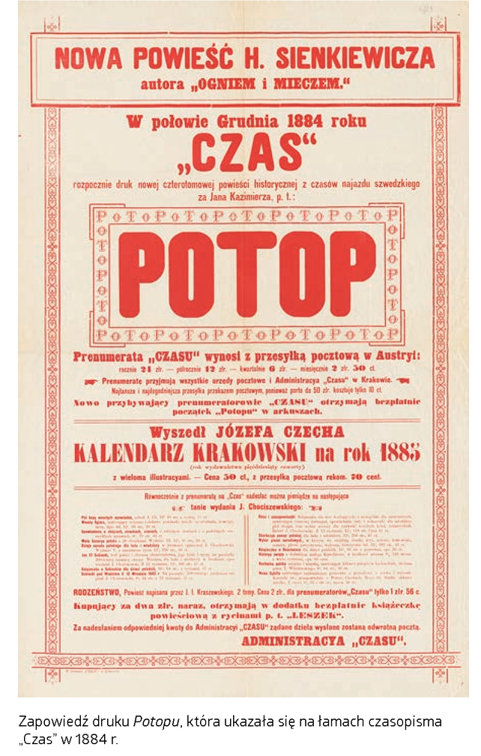
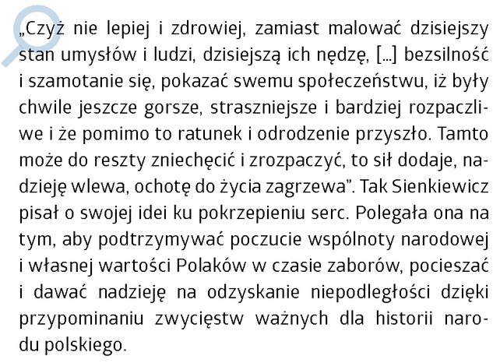

Slide 9
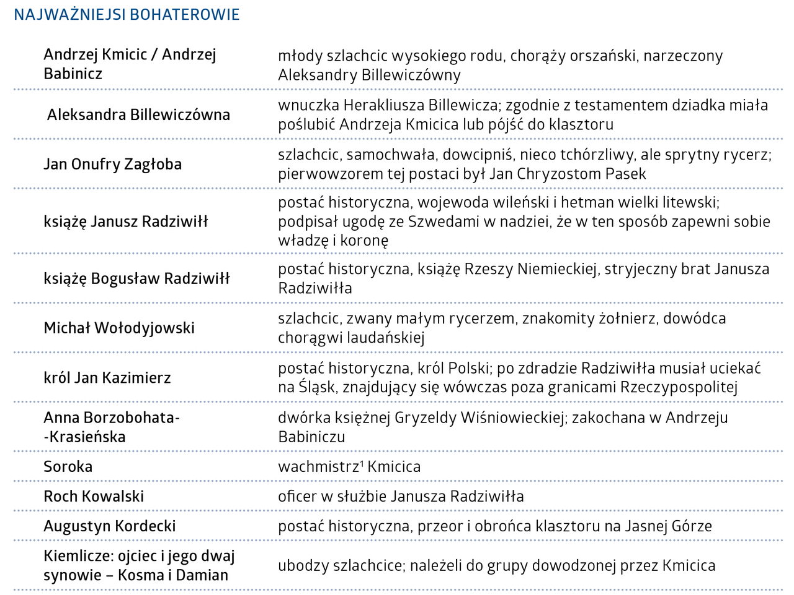

Slide 10
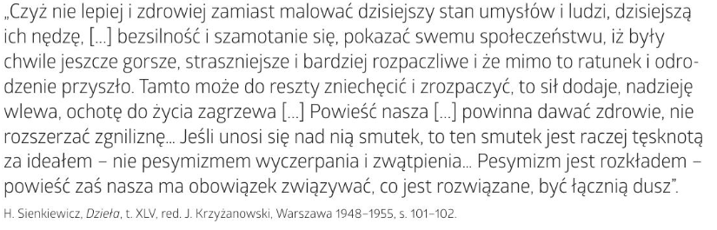
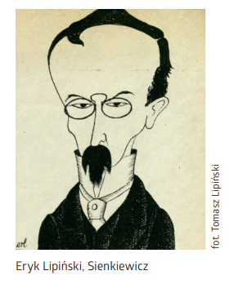
Ku pokrzepieniu serc…

Slide 11
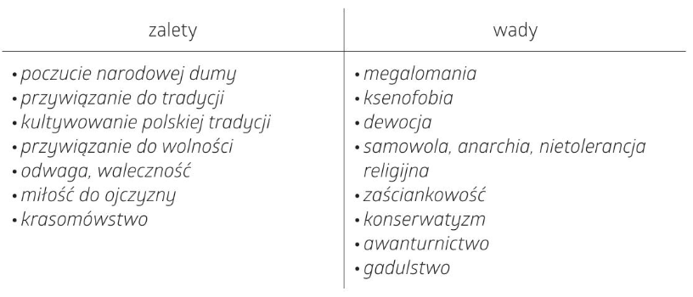
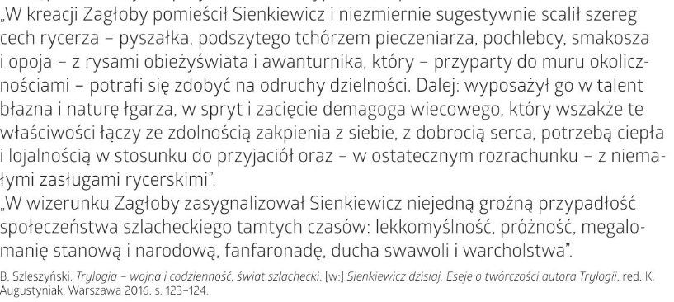
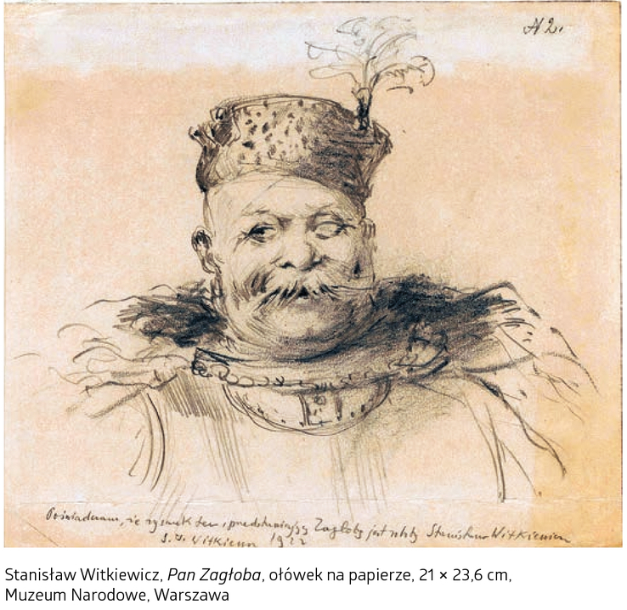
Szlachecki design: jak żyli sarmaci | Artykuł | Culture.pl

Slide 12

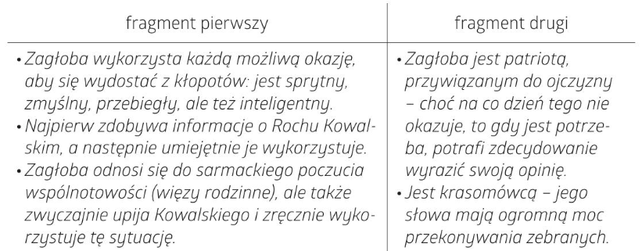

Slide 13
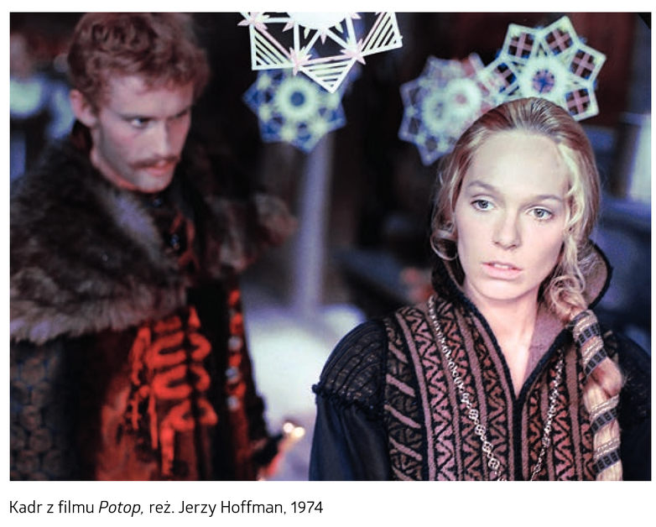
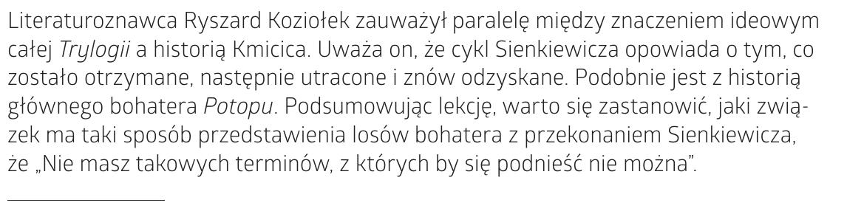
Potop najlepsze fragmenty filmu

Slide 14
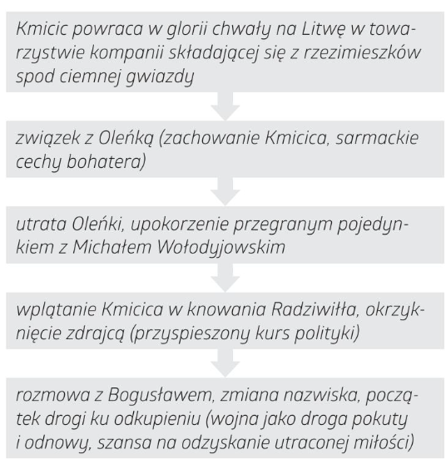
Postać dynamiczna

Slide 15
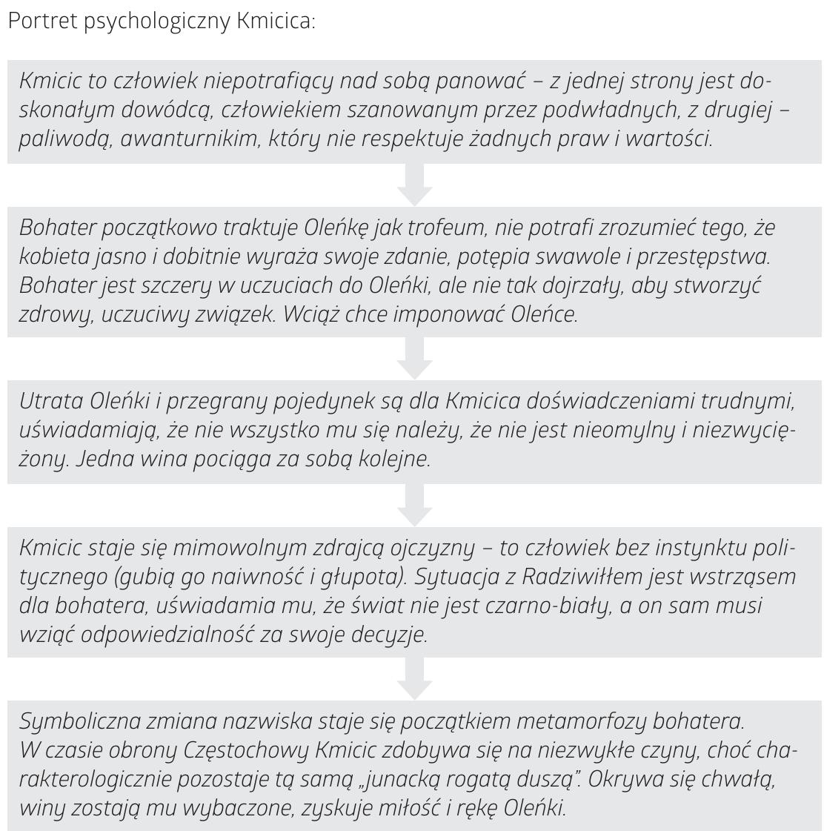

Slide 16
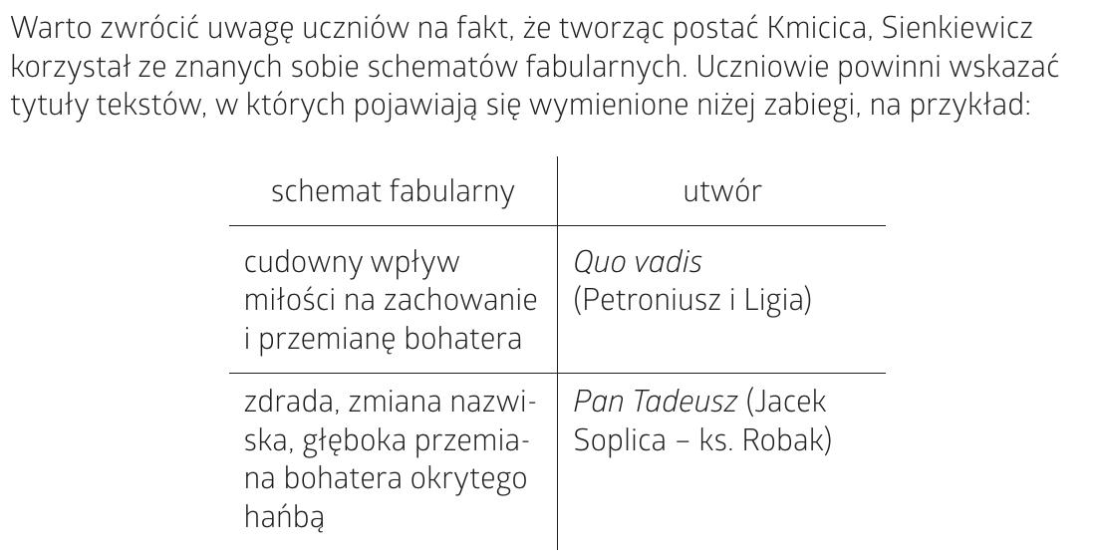

Slide 17
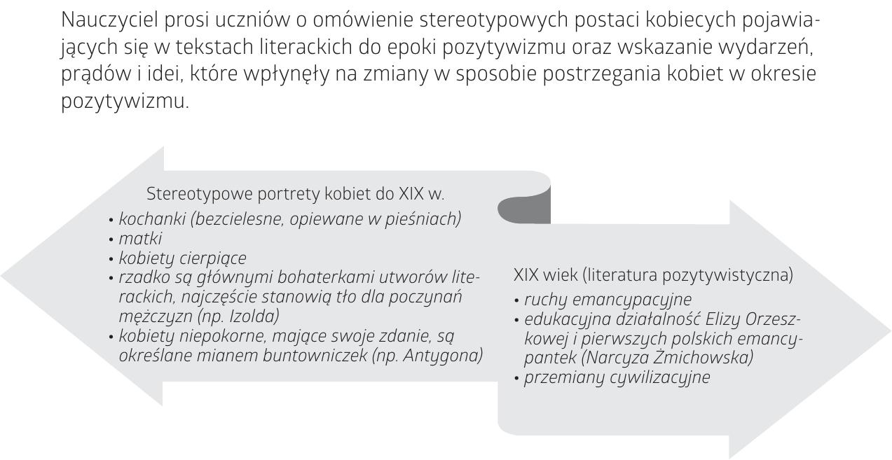
Kobiety u Sienkiewicza

Slide 18
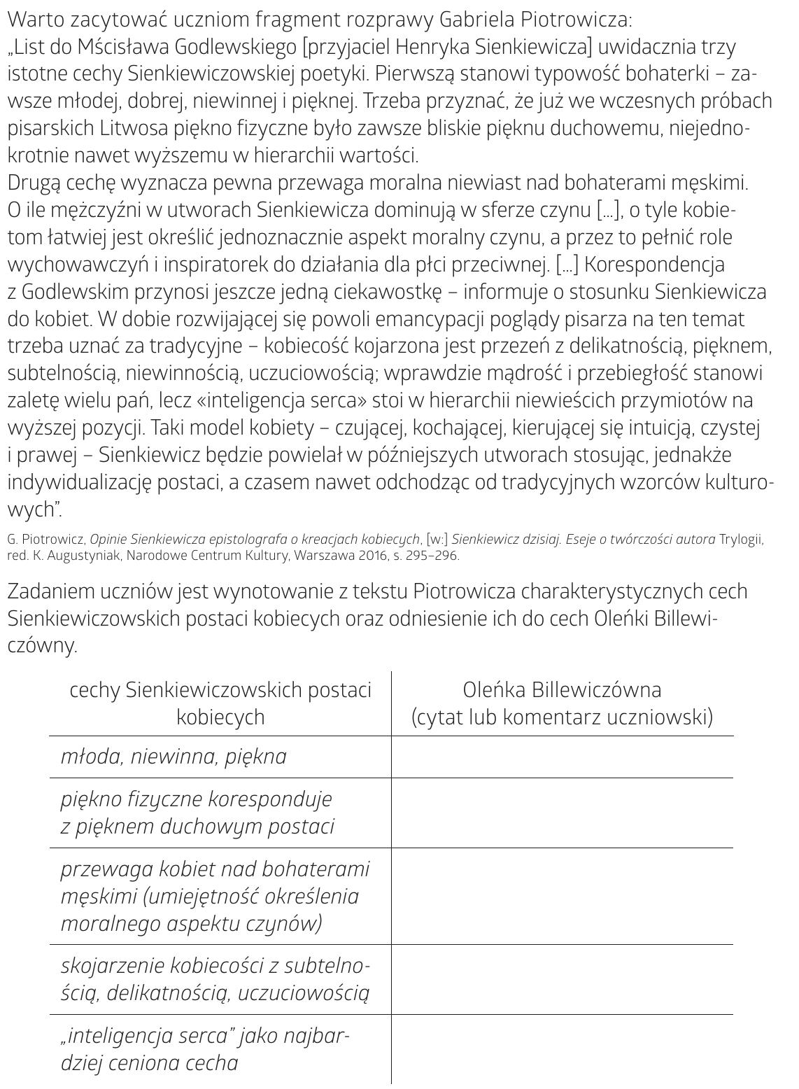

Slide 19
Obraz społeczeństwa
Magnateria, szlachta, chłopi

Slide 20
Magnateria
-negatywna ocena
-np. Janusz i Bogusław Radziwiłłowie
-kierują się własną korzyścią i prywatnym interesem
-sceny pod Ujściem i w Kiejdanach świadczą o tym, że magnateria jest w stanie „sprzedać” kraj, wydać go wrogom
-egoiści i zdrajcy
-także patrioci: Jan Sapieha, Jerzy Lubomirski, Jan Zamojski.

Slide 21
Szlachta
-ocena negatywna
-słucha rozkazów szwedzkich komendantów
-zdrada ojczyzny dla przywilejów stanowych (np. stryj Oleńki, mówi: „Pana i pod obcym panowaniem znaleźć można”)
-rozbójnicy – na kompanii Kmicica ciążą morderstwa, rozboje i gwałty
-akty chuligaństwa, zabawa
-egoizm, lekkomyślność, interesowność, bezmyślność i krótkowzroczność, brak karności
-uległość wobec magnaterii
-obojętność na potrzeby ojczyzny
-jednostki gotowe do poświęceń, szlachetne, kochające ojczyznę, np. Wołodyjowski, Kmicic, Zagłoba, Kowalski i wielu innych.

Slide 22
Chłopi
-prosty lud oceniony jest pozytywnie
-patriotyzm, wierność królowi, zapał do walki
-chęć walki
-biorą w swoje ręce sprawę obrony przed Szwedami (górale tatrzańscy ratują życie królowi, kilkunastoletni chłopak Michałko naprowadza na Szwedów polską chorągiew i w bitwie z nimi wykazuje się odwagą i bohaterstwem)
-opierają się Szwedom, ponieważ ci obciążają ich dodatkowymi pracami i podatkami

Slide 23
"Rzeczpospolita to postaw czerwonego sukna, za które ciągną Szwedzi, Chmielnicki, Hiperborejczykowie, Tatarzy, elektor i kto żyw naokoło. A my z księciem wojewodą wileńskim powiedzieliśmy sobie, że z tego sukna musi się i nam tyle zostać w ręku, aby na płaszcz wystarczyło..."

Slide 24
